Slide 1
Programación Multimedia y Dispositivos Móviles
CAPÍTULO 5:
DESARROLLO DE JUEGOS 2D Y 3D

Slide 2
Objetivos
Objetivo 1. Adquirir una panorámica sobre entornos de desarrollo.
Objetivo 2. Discernir las diferencias entre motor y entorno de desarrollo de juegos.
Objetivo 3. Estructura de integración de un motor en un entorno de desarrollo de software.
Objetivo 4. Comprender el patrón MVC.
Objetivo 5. Utilizar un motor de juegos real.
Objetivo 6. Utilizar un motor gráfico real.

Slide 3
Índice
5.1 ENTORNO DE DESARROLLO PARA JUEGOS
5.2 MOTORES COMERCIALES Y OPEN SOURCE
5.3 INTEGRACIÓN DEL MOTOR DE JUEGO EN ENTORNOS DE DESARROLLO
5.5 CONCEPTOS AVANZADOS DE PROGRAMACIÓN 3D
5.6 UTILIZACIÓN DE SHADERS: TIPOS Y FUNCIONES

Slide 4
5.1 ENTORNO DE DESARROLLO PARA JUEGOS
Los bloques funcionales de entorno de desarrollo para juegos son:
  Motor de juego.
  Motor de representación 2D y 3D.
  Motor de partículas y efectos.
  Motor físico y de colisiones.
  Motores de Inteligencia Artificial.
  Motor de sonido.
  Motor de red y recursos.
  Editores gráficos y de código.
  Generadores de lanzamiento de productos.

Slide 5
5.2 MOTORES COMERCIALES Y OPEN SOURCE
Sploder en flash gratuito online.
Phrogram, ayuda a aprender a programar en visual basic realizando juegos.
PyGame, es un motor de juegos en python con multitud de opciones.
LÖVE, un motor básico 2D basado en Lua.
Bajaengine, potente 2D y 3D basado en Lua.
Moai, es un motor multiplataforma basado en Lua también.
XNA, es el motor de juegos de Microsoft, es gratuito y permite desarrollar para PC, XBOX 360 y ZUNE.

Slide 6
5.3 INTEGRACIÓN DEL MOTOR DE JUEGO EN ENTORNOS DE DESARROLLO
Integración Eclipse y Libgdx
  Proyecto principal
  Proyecto para PC
  Proyecto para Android
  Recursos comunes

Slide 7
5.4 DESARROLLO DE UN JUEGO COMPLETO EN 2D
En esta sección planteamos un juego basado en el motor multiplataforma Libgdx. El juego ha sido estructurado siguiendo el patrón MVC (Modelo Vista Controlador)

Slide 8
5.4.1 El modelo
Está formado por:
  Los actores
  El mundo

Slide 9
5.4.1.1 Los Actores
public class Guerrero {
static final float ANCHO = 1f;
static final float ALTO = 1f;
private Vector2 posicion;
private Rectangle dimension;
public Guerrero(Vector2 posicion){
this.posicion=posicion;
this.dimension=new Rectangle();
this.dimension.width=ANCHO;
this.dimension.height=ALTO;
}
public Vector2 getPosicion() {
return posicion;
}
public void setPosicion(Vector2 posicion) {
this.posicion = posicion;
}
public Rectangle getDimension() {
return dimension;
}
public void setDimension(Rectangle dimension) {
this.dimension = dimension;
}
}

Slide 10
5.4.1.2 El mundo
public class Mundo {
private List<Bloque> paredes;
private Guerrero jabato;
public Mundo(){
paredes=new ArrayList<Bloque>();
creaMundoDemo();
}
private void creaMundoDemo(){
………….
}
public List<Bloque> getParedes() {
return paredes;
}
public void setParedes(List<Bloque> paredes) {
this.paredes = paredes;
}
public Guerrero getJabato() {
return jabato;
}
public void setJabato(Guerrero jabato) {
this.jabato = jabato;
}}

Slide 11
5.4.2 Las vistas
Las pantallas
El juego
El Pintor

Slide 12
5.4.2.1 Las pantallas
public class PantallaPrincipal implements Screen {
private Mundo castillo;
private PintorMundos pintor;
private ControladorPrincipal controlador;
public void show() {
castillo=new Mundo();
pintor=new PintorMundos(castillo);
controlador=new ControladorPrincipal(castillo);
}
public void render(float delta) {
Gdx.gl.glClearColor(1.0f, 1.0f, 1.0f, 1);
Gdx.gl.glClear(GL10.GL_COLOR_BUFFER_BIT);
pintor.pinta();
}
public void resize(int width, int height) {
pintor.setDimension(width, height);
}
}

Slide 13
5.4.2.2 El juego
public class Juego extends Game {
public void create() {
this.setScreen(new PantallaPrincipal());
}
}

Slide 14
5.4.2.3 El Pintor
public class PintorMundos {
private Mundo mundo;
….
public void setDimension (int an, int al) {
….
}
public PintorMundos(Mundo m){
….
}
private void cargaTexturas(){
…..
}
public void pinta(){
….
}
private void pintaBloques(){
……
}
private void pintaGuerrero(){…}

Slide 15
5.4.3 Los controladores 1/4
public class ControladorPrincipal {
enum Teclas {
IZQUIERDA, DERECHA, SALTO, DISPARO
}
private Mundo castillo;
private Guerrero jabato;
static Map<Teclas, Boolean> teclas = new HashMap<ControladorPrincipal.Teclas, Boolean>();
static {
teclas.put(Teclas.IZQUIERDA, false);
teclas.put(Teclas.DERECHA, false);
teclas.put(Teclas.SALTO, false);
teclas.put(Teclas.DISPARO, false);
};
public ControladorPrincipal(Mundo mundo) {
this.castillo = mundo;
this.jabato = mundo.getJabato();
}

Slide 16
5.4.3 Los controladores 2/4
// ** Actualización del mapa teclas ** //
public void izquierdaPulsada() {
teclas.put(Teclas.IZQUIERDA, true);
}
public void derechaPulsada() {
teclas.put(Teclas.DERECHA, true);
}
public void saltoPulsada() {
teclas.put(Teclas.SALTO, true);
}
public void disparoPulsado() {
teclas.put(Teclas.DISPARO, false);
}
public void izquierdaLiberada() {
teclas.put(Teclas.IZQUIERDA, false);
}
public void derechaLiberada() {
teclas.put(Teclas.DERECHA, false);
}
public void saltoLiberada() {
teclas.put(Teclas.SALTO, false);
}
public void disparoLiberada() {
teclas.put(Teclas.DISPARO, false);
}

Slide 17
5.4.3 Los controladores 3/4
/** Este es el método principal **/
public void actualiza(float delta) {
// Procesamos las entradas
procesaEntradas();
// Actualizamos el guerrero
jabato.actualiza(delta);
}

Slide 18
5.4.3 Los controladores 4/4
/** Procesamos las entradas **/
private void procesaEntradas() {
if (teclas.get(Teclas.IZQUIERDA)) {
jabato.getVelocidad().x = -0.25f;
}
if (teclas.get(Teclas.DERECHA)) {
jabato.getVelocidad().x = 0.25f;
}
if ((teclas.get(Teclas.IZQUIERDA) &&
teclas.get(Teclas.DERECHA)) ||
(!teclas.get(Teclas.IZQUIERDA) &&
!(tecls.get(Teclas.DERECHA)))) {
jabato.getVelocidad().x = 0;
}
}
}

Slide 19
5.4.4 Los lanzadores
El lanzador para PC
El lanzador para Android

Slide 20
5.5 CONCEPTOS AVANZADOS DE PROGRAMACIÓN 3D
Creando el proyecto
Visualizar elementos gráficos
Mapeo de texturas

Slide 21
5.5.1 Creando el proyecto
public class IntroduccionOpenGLActivity extends Activity {
/** La vista OpenGL */
private GLSurfaceView vistaGL;
public void onCreate(Bundle savedInstanceState) {
super.onCreate(savedInstanceState);
// Creamos una instancia de vista OpenGL
vistaGL = new GLSurfaceView(this);
// set our renderer to be the main renderer with
// the current activity context
vistaGL.setRenderer(new RepresentadorOpenGL());
setContentView(vistaGL);
}
}

Slide 22
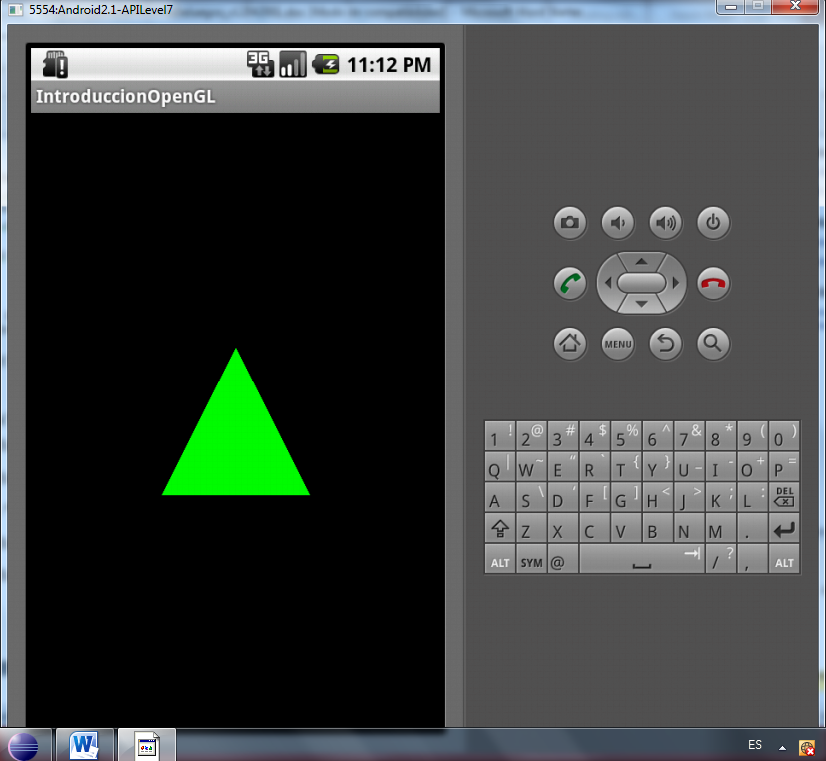
5.5.2 Visualizar elementos gráficos

Slide 23
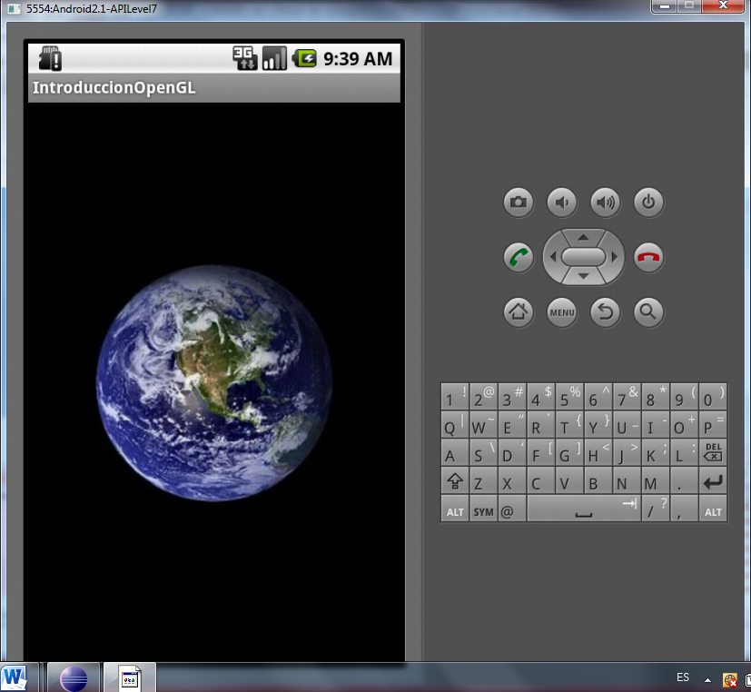
5.5.3 Mapeo de texturas

Slide 24
5.6 UTILIZACIÓN DE SHADERS: TIPOS Y FUNCIONES
Hay tres tipos de shaders dependiendo de dónde se aplican:
  Vertex shader
  Pixel shader
  Geometry shader

Slide 25
RESUMEN
En este capítulo hemos aprendido conceptos de entornos de desarrollo de juegos, motores de juegos comerciales y open source, además hemos utilizado un motor open source para el desarrollo de juegos.
Hemos utilizado el modelo MVC para el desarrollo de aplicaciones, hemos aprendido a crear actores, mundos, pantallas, controles a través de ejemplos reales que pueden ir desarrollándose conforme avanzamos en el aprendizaje.
A continuación hemos utilizado el motor gráfico OpenGL para entornos Android, aunque el uso es prácticamente independiente de la plataforma.
Hemos aprendido en qué consisten los shaders, tipos y funciones, y qué aportan a la representación gráfica.

